Slide 1
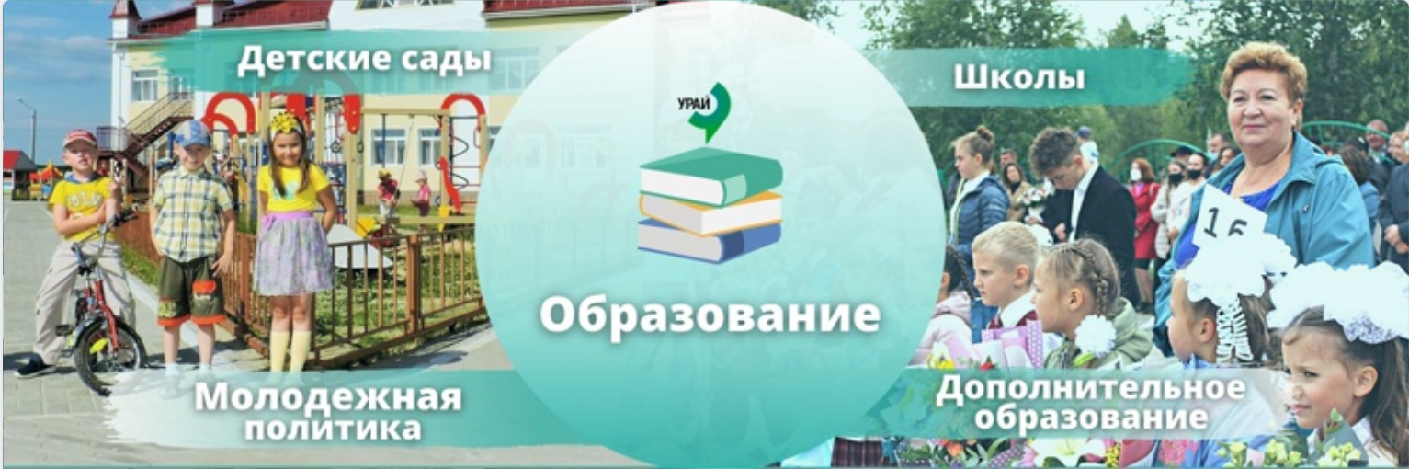
ИТОГИ 2022
(Образовательная организация)

Slide 2

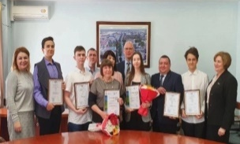
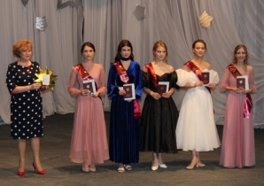
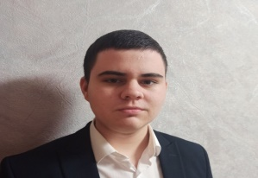
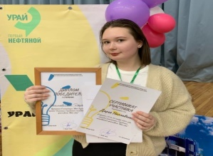
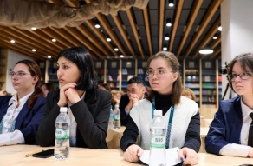
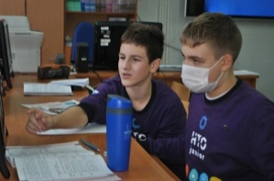
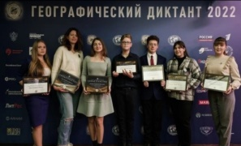
  Достижения обучающихся
53% обучающихся гимназии приняли участие во Всероссийской олимпиаде школьников по общеобразовательным предметам, из них 61 человек стали победителями и призёрами муниципального этапа (110 призовых мест).
В 2022 году 5 медалистов: Тишкова Мария, Новицкая Олеся, Гришина Полина, Байбульдина Алина, Базилевич Мария.
3 гимназиста - победители и призёры регионального этапа: Фоминых Никита – 8 класс (физика, математика), Юнусов Илья (литература) – 10 класс, Ширинкин Никита (английский язык)-10 класс.
Овденко Арсений, призёр регионального этапа профориентационного конкурса «Профессии будущего».
Наплавкова Дарья - победитель регионального творческого конкурса «Медиа-Югра 2022» в номинации «Цифровой Лонгрид».
Юнусов Илья, победитель регионального этапа XXVII окружной научной конференции молодых исследователей «Шаг в будущее-2022».
Слепов Илья, Албычева Мария, Албычев Лавр, Губанов Арсений, Кузнецов Кирилл являются победителями заключительного (регионального) этапа инженерной олимпиады «НТО Junior – 2022».
Савкин Артём - победитель, Простит Иван - призёр олимпиады по физике на XVI научной сессии старшеклассников ХМАО-Югры, г. Ханты-Мансийск.
Баженова Любовь, победитель муниципального этапа Всероссийского конкурса сочинений 2022».
В 2022 году 8 учащихся гимназии выполнили норматив спортивных юношеских разрядов по шахматам: Сидоренко Глеб (1 класс), Ахметова Амина, Ванюков Виктор, Бобров Артём, Чернышев Артём, Сидоренко Алиса (3 класс), Валенко Максим (6 класс), Фатхиева Дильназ (7 класс). Дорожко Виктория (5 класс) – третий спортивный (взрослый) разряд.
Винников Алексей, победитель Международного конкурса «Напиши свой вопрос для географического диктанта»

Slide 3

  Качество образования
100% выпускников гимназии поступили в высшие учебные заведения, из них 51% обучаются на бюджетной основе.
С 2019 по 2022 года МБОУ Гимназия имени А.И.Яковлева входит в число лучших школ России согласно исследованию, проводимому рейтинговым агентством RAEX (РАЭКС-Аналитика) и включена в Список лучших школ по количеству выпускников, поступивших в ведущие вузы России (топ-300).
МБОУ Гимназия имени А.И. Яковлева входит в число восьми школ Ханты-Мансийского автономного округа, являющихся лидерами в обеспечении стабильно высоких образовательных результатов, сохраняя свои позиции неизменными с 2017 г.
Численность (удельный вес) учащихся, успевающих на «4» и «5» по результатам промежуточной аттестации, от общей численности обучающихся – 564 (55%).
Средний балл ГИА выпускников 9 класса по русскому языку – 30.
Средний балл ГИА выпускников 9 класса по математике – 17.
Средний балл ЕГЭ выпускников 11 класса по русскому языку – 76.
Средний балл ЕГЭ выпускников 11 класса по математике – 67 (профиль), 5 (база).
100% выпускников 9 классов получили аттестаты об основном общем образовании.
100% выпускников 11 классов получили аттестаты о среднем общем образовании.
Численность (удельный вес) выпускников 9 класса, которые получили аттестаты с отличием, от общей численности выпускников 9 класса – 3 (3%).
Численность (удельный вес) выпускников 11 класса, которые получили аттестаты с отличием, от общей численности выпускников 11 класса – 5 (9%).

Slide 4
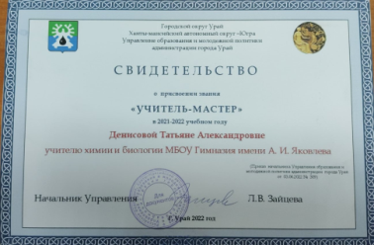
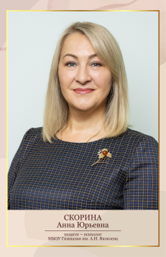
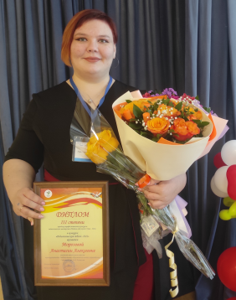
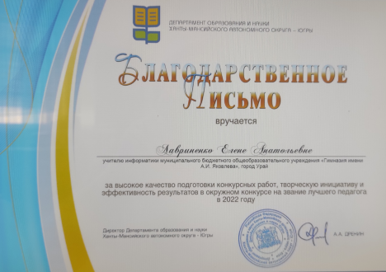
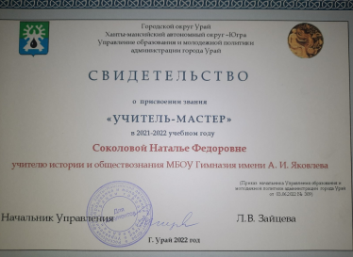
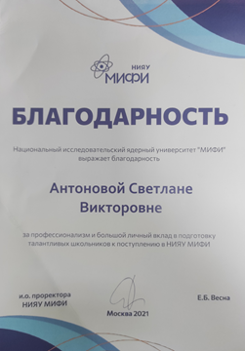
  Развитие профессиональной компетентности педагогов
«Первые среди равных»
2022 года
«Педагог года-2022»
«Педагогический дебют»
3 место
«Лучший педагог Югры» 2022
Учитель-мастер
Победители и призеры
23 очных и дистанционных конкурсов
3 городских семинара эффективных практик:
«Персонализация образования как фактор личностного роста»
«ВСОКО как инструмент управления учебным процессом для достижения качественных образовательных результатов»
«Формирование функциональной грамотности обучающихся. Из опыта работы»
100% повышение квалификации педагогами
Участники региональных, всероссийских и международных инновационных площадок
7 действующих экспертов региональной комиссии по проверке развернутых ответов ГИА
57% высшая
квалификационная категория
107 публикаций научно-теоретических,
учебно-методических материалов
и электронных ресурсов образовательного назначения
3 участника «Педагогическая находка»

Slide 5
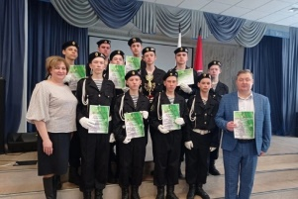
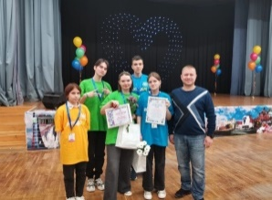
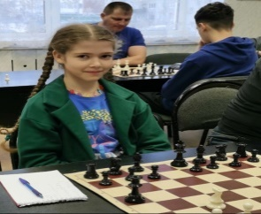
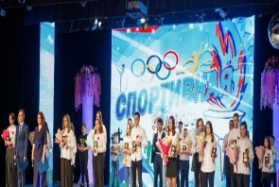
  Воспитательный потенциал
Образцовый школьный театр «Терра-Инкогнита» - призёр Зонального этапа Окружного фестиваля - конкурса любительских театров «Театральная весна» «Линия театра», г.Советский.
Вокальная студия «Индиго» - победители Международного военно-патриотического конкурса-фестиваля «Граница начинается с порога дома твоего»; окружного конкурса эстрадного вокала «Твой голос».
Школьное лесничество «Берендеи» - призёры Окружного слёта школьных лесничеств; призёры Окружного форума экологических объединений «#ЭкоPRO», победители Международной имитационно-ролевой игры «Глобальный вопрос».
Военно-патриотическое объединение «Застава Яковлева»- победители городской игры «Зарница - 2022».
Волонтерское движение «Волна» - победители Деловой игры «Лидер и его команда», Всероссийского конкурса сочинений «Без срока давности», Городского конкурса социальных проектов «#Мы против наркотиков», Интерактивной интеллектуальной игры «Александр Невский. 800 лет с Россией», призёры Окружного слёта «Имя героя школы».
Спортивный клуб «Вита» - победители Городских спортивных соревнований по пионерболу, баскетболу.
Художественная студия «Вернисаж» - победители Международного центра дистанционных конкурсов «Компас», регионального конкурса «Моя Югра».

Slide 6
  Приоритетные направления на 2023 год
Обеспечение качественной подготовки выпускников гимназии к непрерывному образованию.
Реализация индивидуального подхода к личности ученика в образовательном процессе. построение индивидуальных образовательных маршрутов (развитие одаренных детей, работа с детьми ОВЗ).
Создание условий для формирования у участников образовательного процесса функцональной грамотности.
Повышение эффективности воспитательной деятельности через развитие кружковой деятельности, реализацию социальных проектов, взаимодействие с социальными партнерами.
Реализация системы профессиональной ориентации и формирование представления и выбора будущей профессии, готовности к профессиональному самоопределению у несовершеннолетних граждан с учетом их личностных особенностей, способностей и запросов рынка труда.
Расширение спектра платных (необразовательных) дополнительных услуг.

